Slide 1
SSA22領域の過大なLyα輝線のEWを示すLAEs
大塚 拓也¹
山田 亨¹、松田 有一²、林野 友紀¹
¹東北大学、²国立天文台

Slide 2
目次
SSA22領域内のLarge EW(Lyα) LAEsのLyα輝線
Large EW(Lyα) LAEsの[OIII]5007Å輝線

Slide 3
SSA22領域のLarge EW LAEs

Slide 4
種族合成モデルにおけるLyα輝線のEW
近年high-zにおいてEW_{Lyα}≥240Åの天体が多く見つかっている
(e.g. Yamada et al. 2012, Kashikawa et al. 2012)
→ Large EW LAEs (LEEs)
連続かつ一定の星生成
金属量: 0.05Z☉
240Å以上にするには・・・
非常に若い
or
非常に金属量が少ない 銀河
or
PopulationⅢを含む
（Schaerer 2003）
top heavy
Salpeter
Malhotra & Rhoads 2002

Slide 5
Lyα輝線のEWを大きくするその他の要因
AGNによる光電離(Laursen et al. 2009a,bなど)
ガスの重力収縮に伴う衝突励起による冷却放射(Yang et al. 2006など)
スターバーストで引き起こされる銀河風による衝突励起・電離(Mori & Umemura et al. 2006など)
LAEsのinclination(Verhamme et al. 2012)
ClumpyなダストによるUV連続光のみの吸収(Finkelstein et al. 2007)
原因はなにか？

Slide 6
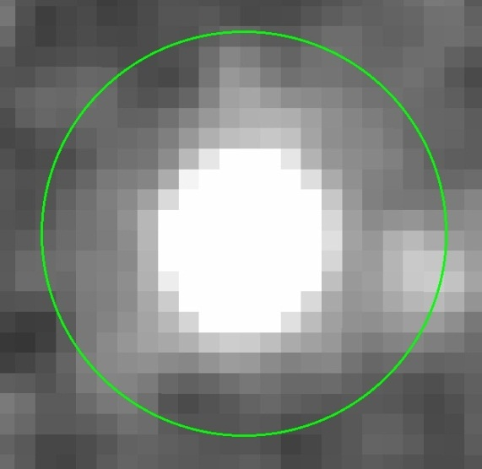
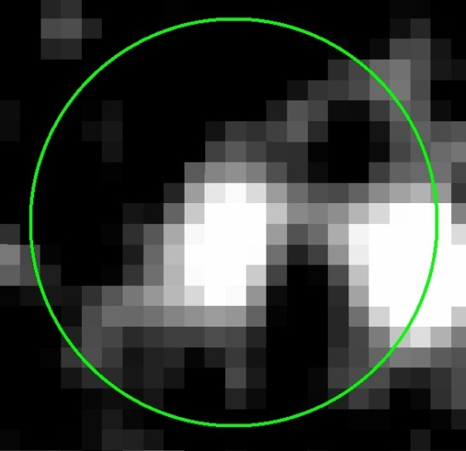
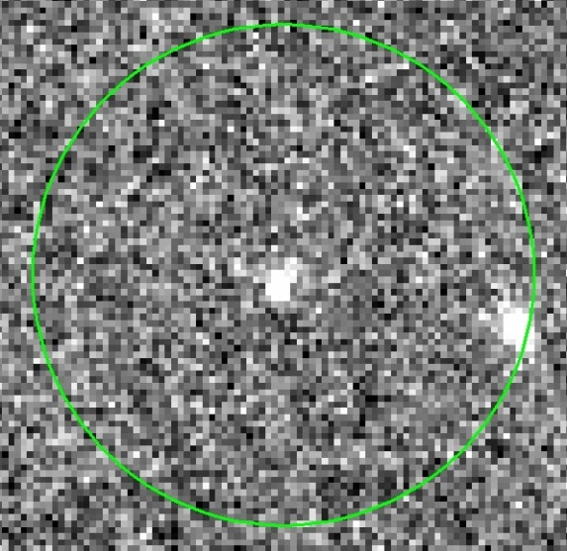
SSA22領域のLAEs
NB497とB,Vバンドの撮像データから探査した (Yamada & Nakamura et al. 2012)
コンパクトな天体
→NB497のhalf light radiusで～数kpc
Suprime-Cam
NB497
Suprime-Cam
BV
HST
F814W
※緑の円は半径2”

Slide 7
SSA22領域のLAEsのEW
同じredshiftの一般領域よりも多くのEWLyαの大きな天体が多くある
これらの天体を
分光観測
Yamada in prep

Slide 8
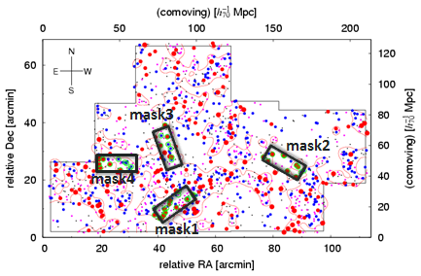
データ詳細
観測装置：Keck/DEIMOS(Grating 900ZD)
中心波長:6000Å
観測日:2008年7月30,31日
積分時間：
mask11→4.6時間
mask12→4.6時間
mask13→3.6時間
mask14→1時間
解析： pipelineの波長較正
の行程を改良した

Slide 9
データ詳細
観測装置：Keck/DEIMOS(Grating 900ZD)
中心波長:6000Å
観測日:2008年7月30,31日
積分時間：
mask11→4.6時間
mask12→4.6時間
mask13→3.6時間
mask14→1時間
解析： pipelineの波長較正
の行程を改良した
X線観測データ

Slide 10
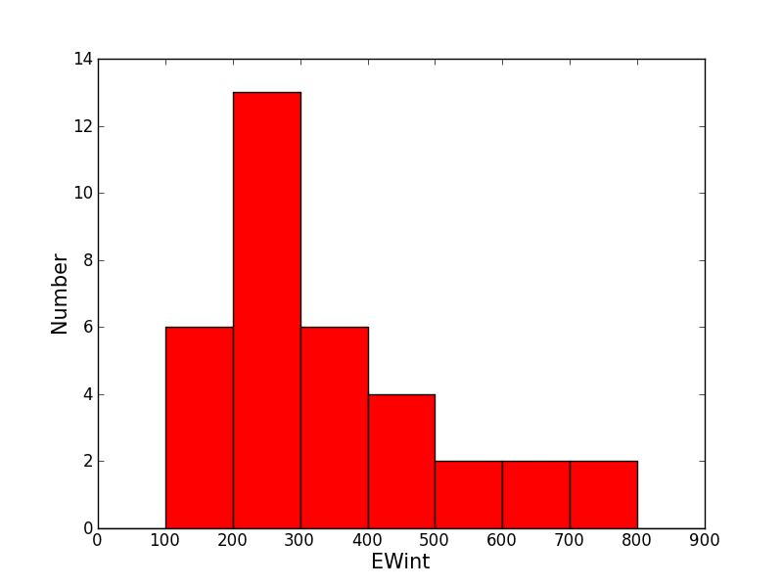
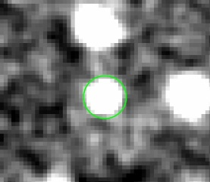
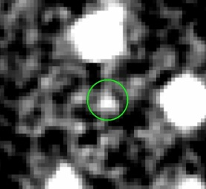
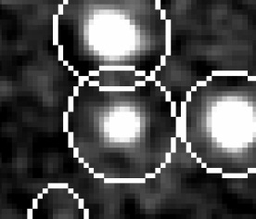
観測したLarge EW LAEs
直径２”の測光半径
NB画像で測ったKron半径
合計39天体

Slide 11
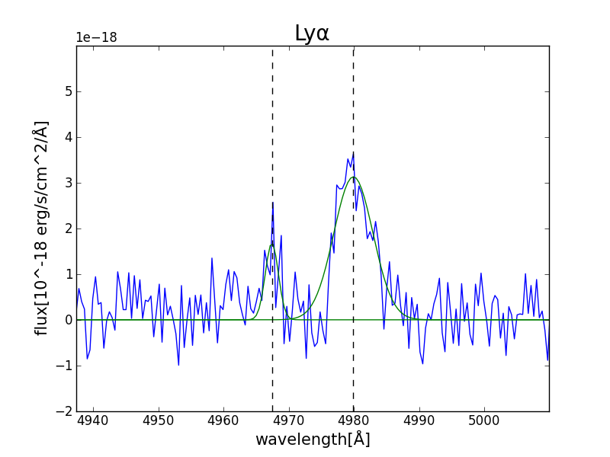
Lyα輝線のprofile
39天体中32天体の輝線を２σ以上で検出
→mask14（１時間積分）の６天体とmask12の１天体がうかっていない
Lyα
Lyα
約３割のLyα輝線が３σ以上のblue peakをもつ

Slide 12
Lyα輝線のFWHM
５σ以上の輝線をgaussian fitting
→３２天体の内２９天体
→double peakの場合は大きなred peakを使用

Slide 13
Lyα輝線のFWHM
５σ以上の輝線をgaussian fitting
→３２天体の内２９天体
→double peakの場合は大きなred peakを使用
X線源（Lehmer et al. 2009）
AGN

Slide 14
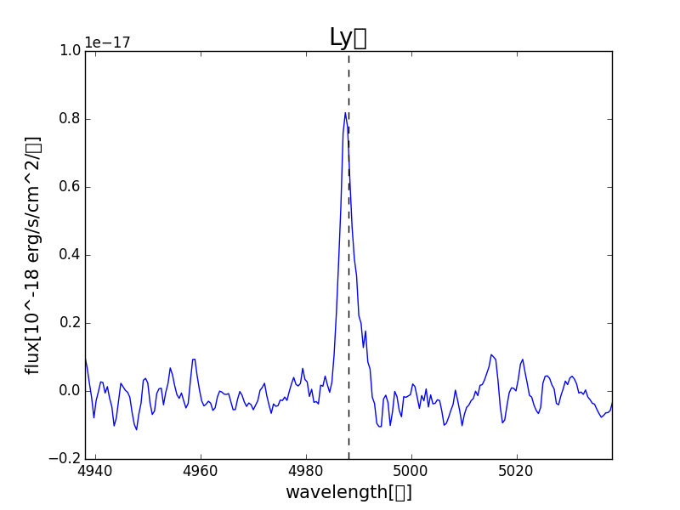
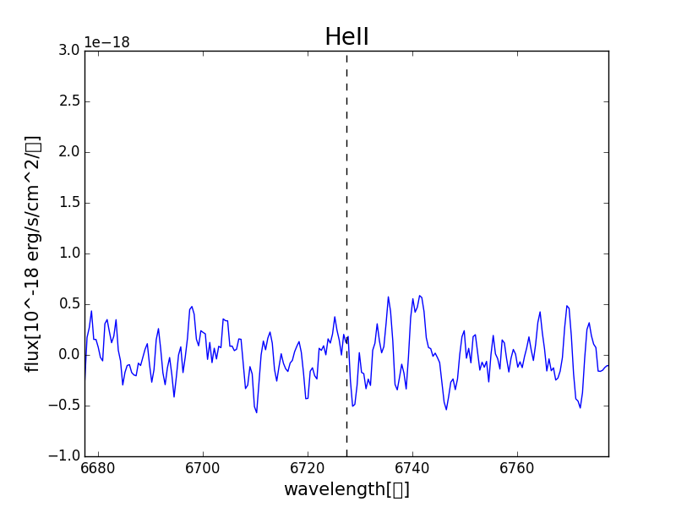
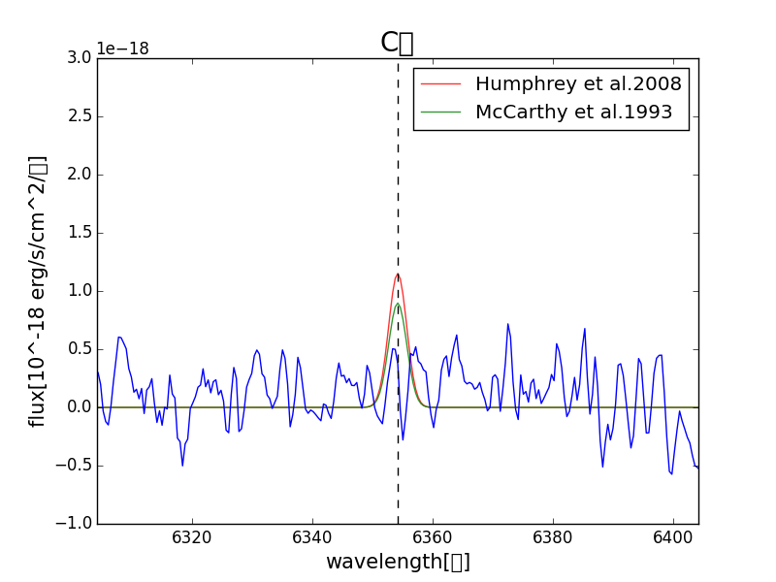
その他の輝線の有無
Lyα
HeⅡ
CⅣ
AGN以外のどの天体でも
高電離輝線が２σ以上で見えなかった

Slide 15
Lyα輝線が大きくなっている要因
輝線幅が狭い、CⅣ輝線やNⅤ輝線が見えない
→ AGNである可能性は低い
HeⅡ輝線が見えない
→ PopulationⅢは確認されなかった

Slide 16
LEEsの[OIII]5007Å輝線

Slide 17
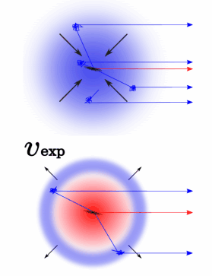
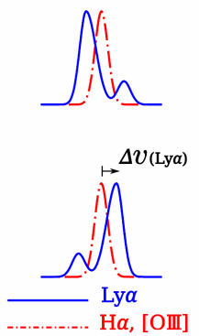
LAEsの静止系可視の輝線
Yang et al. 2014

Slide 18
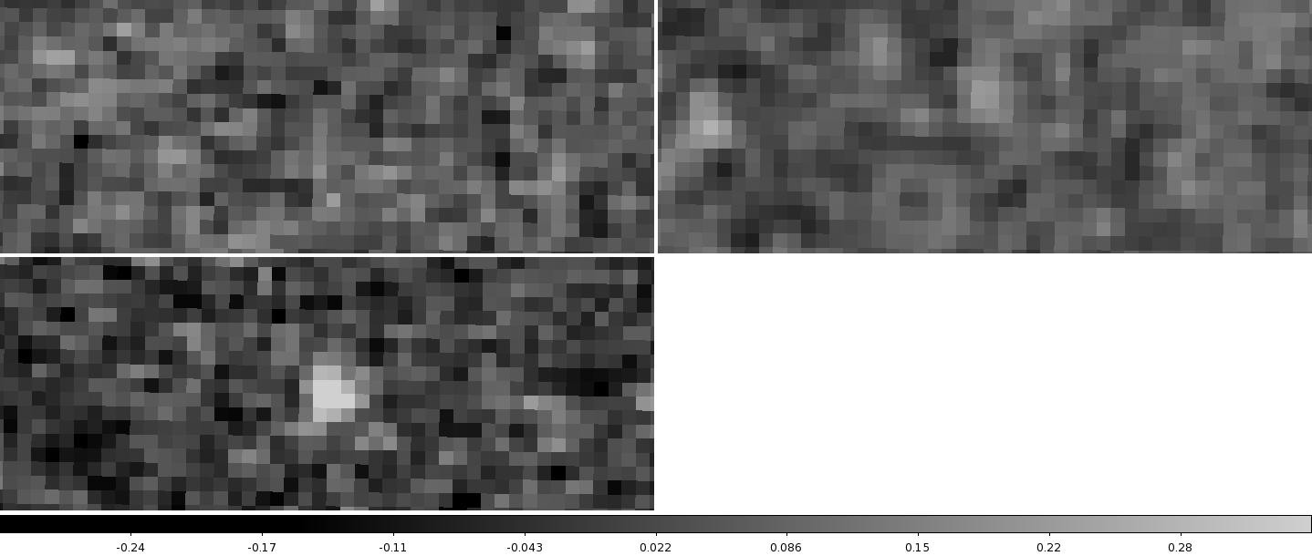
Ks-bandで検出されたLEEs
Ks-band で検出されるLAEsの数は一般領域の5.8-6.8倍
（Kubo et al. 2013）
J-band
H-band
Ks-band
→ LEE77887

Slide 19
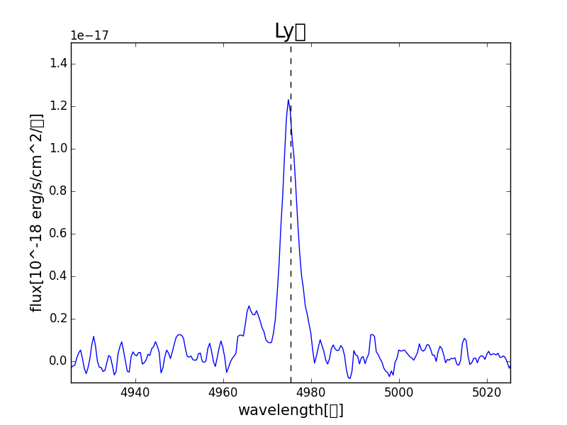
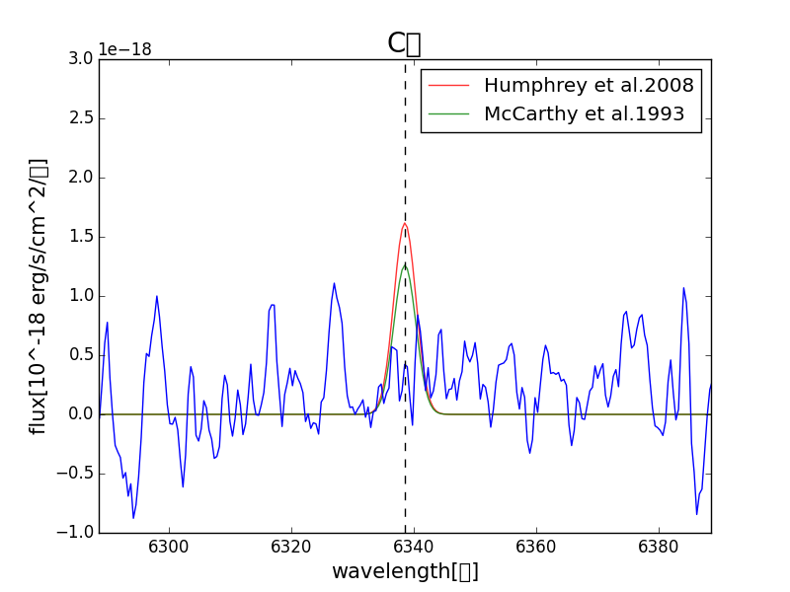
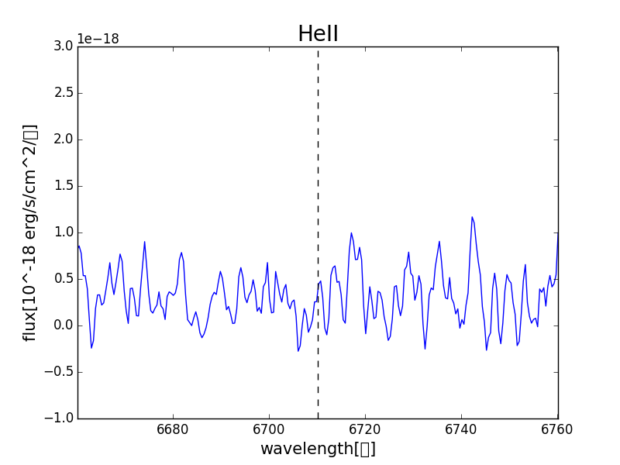
LEE77887
Lyα
Lyαの輝線幅 : 255[km/s]
X線で検出されていない
EW_{int}(2”)=305[Å]
EW_{int}(MAG_AUTO)=378[Å]
CⅣ
HeII

Slide 20
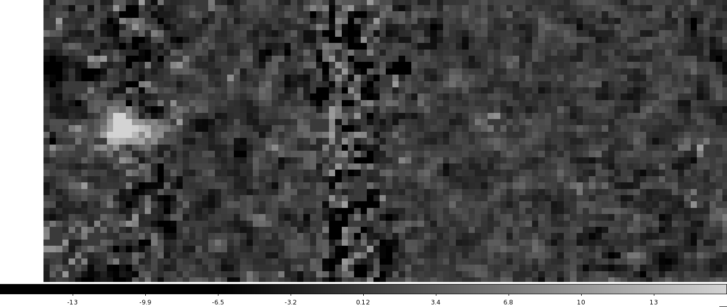
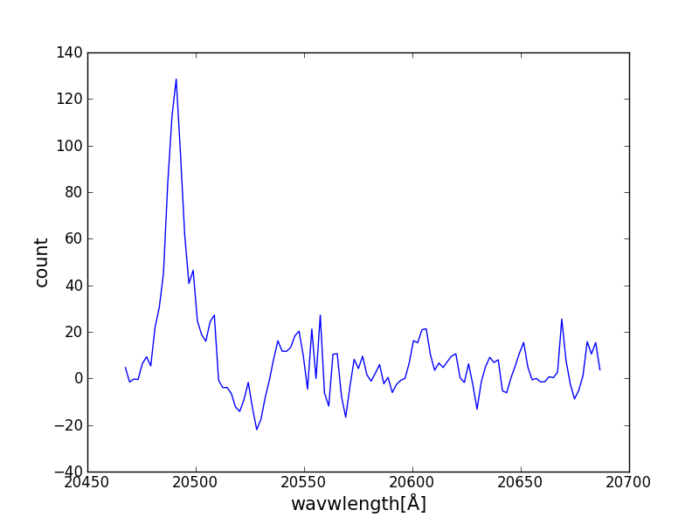
LEE77887の[OIII]5007Å輝線
[OIII]5007Å line flux
→ 3.65×10⁻¹⁷[erg/cm²/s/Å]
line width
→ 93[km/s]

Slide 21
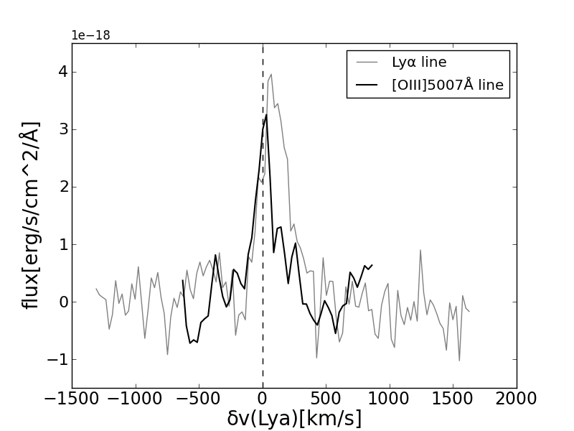
LEE77887のΔv(Lyα)
Normalized flux

Slide 22
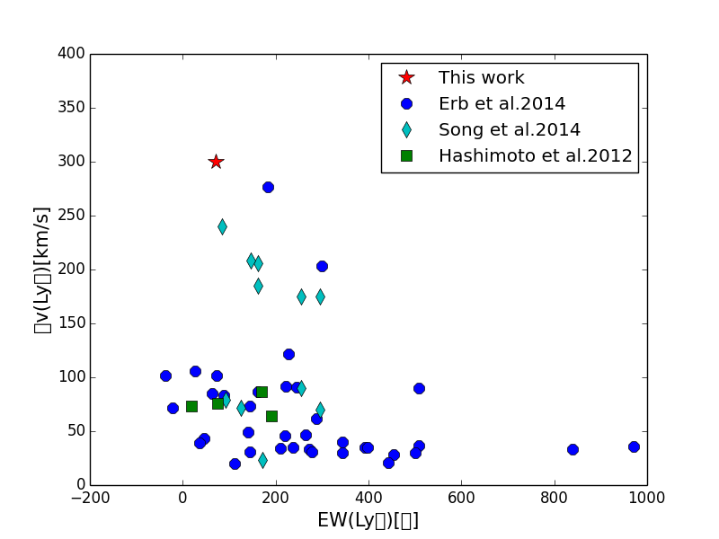
LEE77887のΔv(Lyα) part2
Δv(Lyα)[km/s]
LBGs
EW(Lyα)[Å]

Slide 23
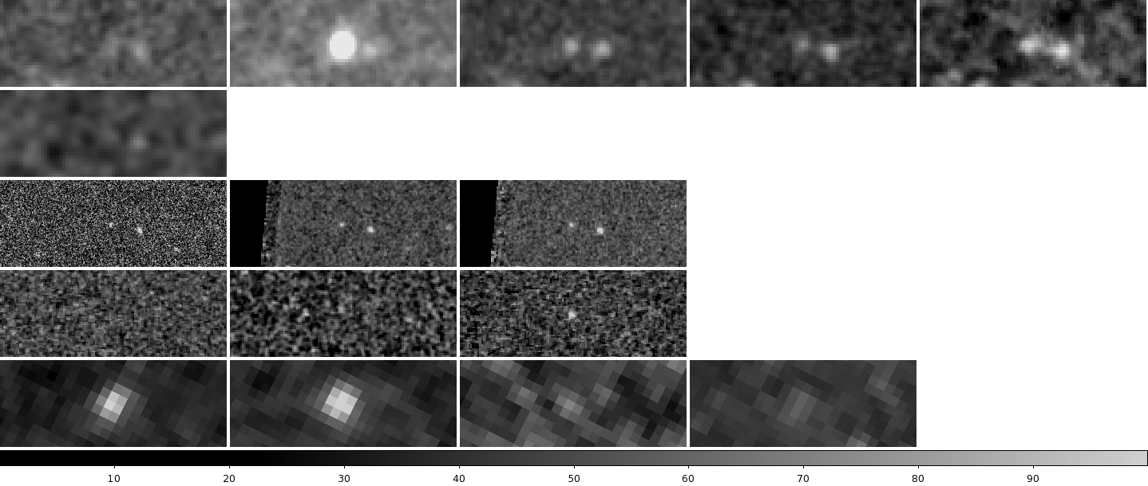
LEE77887のSED fitting
Subaru/Suprime-Cam B,NB497,V,R,i,z
HST F814W,F110W,F160W
Subaru/MORICS J,H,Ks
Spitzer/IRAC 3.6μm,4.5μm,5.8μm ,8.0μm

Slide 24
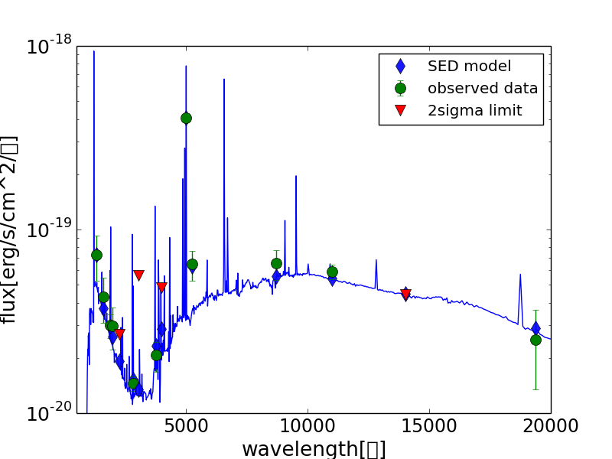
LEE77887のSED fitting part2
若い成分: 1.0 [Myr]
< 10⁸[M]
古い成分: 2.0 [Gyr]
〜10¹⁰[M]
f_{model}(Lyα)
=4.0×10⁻¹⁷[erg/s/cm²/Å]
f_{obs}(Lyα)
=5.53×10⁻¹⁷[erg/s/cm²/Å]
Rest flame wavelength[Å]

Slide 25
planetary nebula説
old staller componentがBurst的な星生成でSEDが再現可能。
問題点
→Lyαの光度が足りない
→CⅣ輝線が検出されていない
Charlot & Fall 1993

Slide 26
まとめ
SSA22領域内のLEEsの輝線から、AGNである可能性が低いことが明らかになった。
LEEsでもEW vs Δv(Lyα)の相関が見えた。
１つのLEEに関して、古い星成分が含まれることを示した。
より多くLEEsのK-band撮像&分光観測が必要。

Slide 27
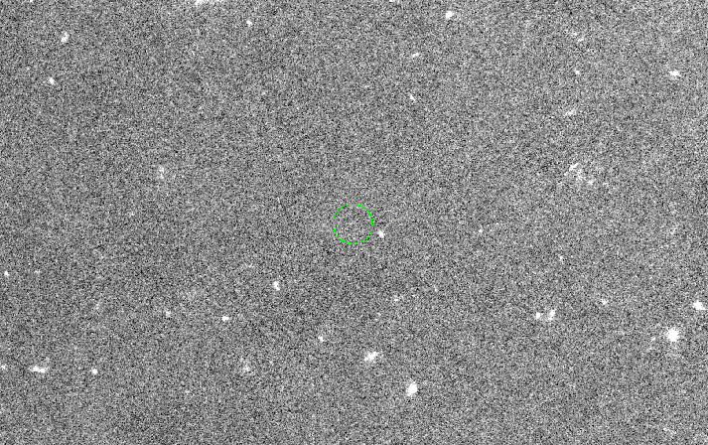
Iwata et al. 2009
NB359
HST/F336W

